Slide 1
WiRD
Wiederverwendungs- und Reparaturzentren in Deutschland
C. Vendramin

Slide 2
Der WIR e.V.
WIR e.V. * = Verein zur Förderung des gemeinwohlorientierten Gebrauchtwarenhandels
Angebot an seine Mitglieder in den Bereichen
Gemeinsame Warenbeschaffung
Schulungs-und Fortbildungsangebote
Vernetzung und Information der Mitgliedsunternehmen
Kollegiale Beratung bei Unternehmensveränderungs- und Professionalisierungsprozessen
Kommunikation und Kooperationen mit Dritten
Dachmarke WiRD
* Wiederverwendung - Interessengemeinschaft der sozialwirtschaftlichen Reparatur- und Recyclingzentren

Slide 3
Gemeinsame Warenbeschaffung
Zentrale Ansprache und Akquise von Partnern aus Wirtschaft, Handel und Industrie
Organisation der dezentralen Verteillogistik
(Porta, Interface, afb u.a.)

Slide 4
Schulungs-und Fortbildungsangebote
technischen und logistischen Prozessen
(betriebs-)wirtschaftlicher Unternehmensführung
Ressourcenbezogene und finanzielle Entwicklungsmöglichkeiten
gesetzliche und rechtliche Grundlagen
Marketing im Gebrauchtwarenhandel
Qualifizierung in Beschaffung, Lagerlogistik, Verkauf und Warenkunde
Qualitäts- und Standardanforderungen der ReUse-Dachmarke

Slide 5
Vernetzung und Information der Mitgliedsunternehmen
Zentrale Informationsplattform ist www.wir-d.de
Unmittelbare und exklusive Informationen für Mitglieder über die Geschäftsstelle

Slide 6
Kollegiale Beratung bei Unternehmensveränderungs- und Professionalisierungsprozessen
Strukturierte Beratung der Mitglieder untereinander, moderiert durch den Verein (auch in Bezug auf Kooperationskonzepte)

Slide 7
Kommunikation und Kooperationen mit Dritten
Konzepte zur (Vorbereitung der) Wiederverwendung, z.B. ÖWIN = Ökologische Wiederverwendung und Nachhaltigkeit
Informationen über www.wir-d.de
Einflussnahme auf parlamentarischer Landes- und auf Bundesebene
Stellungnahmen gegenüber Fachverbänden der Recyclingwirtschaft und Medien
Kooperationen mit VKU/ VKS, bag arbeit, Wohlfahrtsverbänden u.a.

Slide 8
Der WIR e.V. als Inhaber der Dachmarke
WiRD
WiRD = Wiederverwendungs- und Reparaturzentren in Deutschland

Slide 9
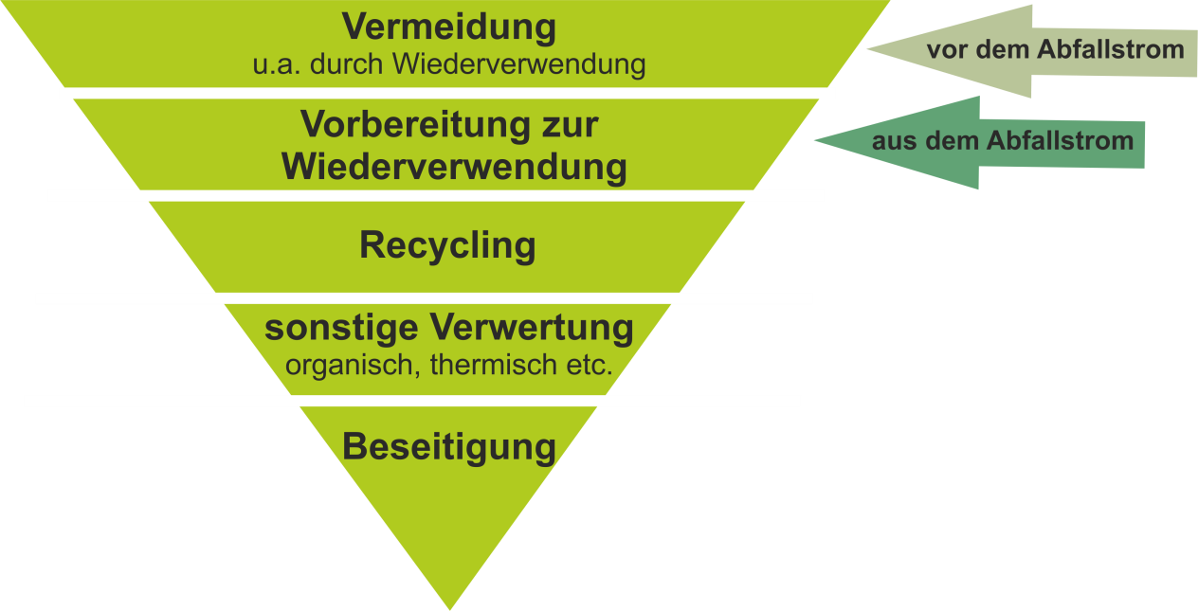
Selbstverständnis Dachmarke
Neues Kreislaufwirtschaftsgesetz mit neuem Schwerpunkt auf Vermeidung durch (Vorbereitung der) Wiederverwendung = Secondhand-(Kaufhäuser).
Das sind WIR !
(z. Zt. betreiben die Mitglieder
des WIR e.V. 52 Filialen)

Slide 10
Kern der Dachmarke
gemeinwohlorientierte Ausrichtung der Lizenznehmer
Anforderungen an betriebliche Strukturen und Abläufe
Übernahme von Marketingpflichten durch Lizenznehmer
Anforderungen an die Sortimentspalette
Definitionen von Mindestansprüchen an die Produktbeschaffenheit
Regionale Verankerung und Rahmen der Öffentlichkeitsarbeit
Ökologie (fachlich-ökologische Bewertung) mit Ziel der Res­sourcenschonung durch Wiederverwendung

Slide 11
Verfahren und Inhalte der Dachmarke
Qualitätsleitfaden zu Umfang, Art und Umsetzung von Qualitäts- und Akkreditierungskriterien mit Hinweisen zu
Verfahren Einführung
Auditierung
Zertifizierung
Inhalte Strukturen und Ressourcen
Marketing und Kampagnenkonzeption
Kommunikation und Öffentlichkeitsarbeit
Vertragsmuster
Mengenbilanzierung

Slide 12
Entwicklungspotentiale durch Partizipation an der Dachmarke
Steigerung des Mengenumschlages und der Umsätze
Ausbau des Geschäftsfeldes in den beteiligten Unternehmen
Integration in über- und regionales Marketing
Kooperations- und Qualitätsentwicklung (Schnittstelle zu örE, Wirtschaft…)
Integration in die Gebührenfinanzierung

Slide 13
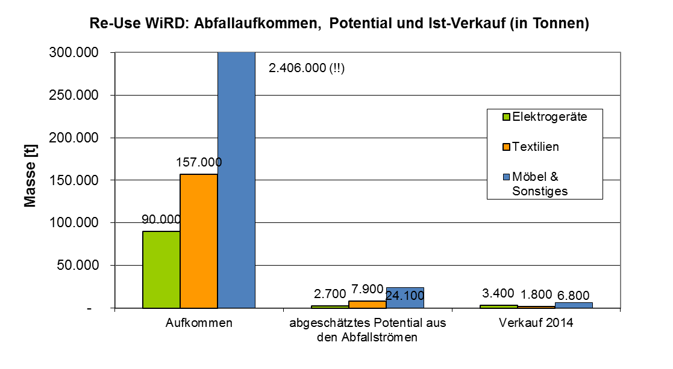
Abfallaufkommen, Re-Use Potential und Verkauf 2014

Slide 14
Zukunft WIR e.V. und Dachmarke
Abfallvermeidungs- und Abfallwirtschafts- Konzepte und Bilanzen sind Pflicht für alle Kommunen (Vertragsgestaltungen im Hinblick auf gesetzl. Regelung, insb. Vorbereitung der Wiederverwendung durch EU und Bundesgesetz ab dem 01.01.2013.)
Verbesserung der Ertragsfähigkeit der Mitglieder und des WIR e.V.
Partner von Kommunen und Wirtschaft
Aufnahme von Wiederverwendung in Förder-Programme des Bundes und der Länder
Einfluss auf ElektroG, KRWG, Abfallwirtschafts-konzepte der Länder und Gemeinden
Das Netz wird ausgeworfen…

Slide 15
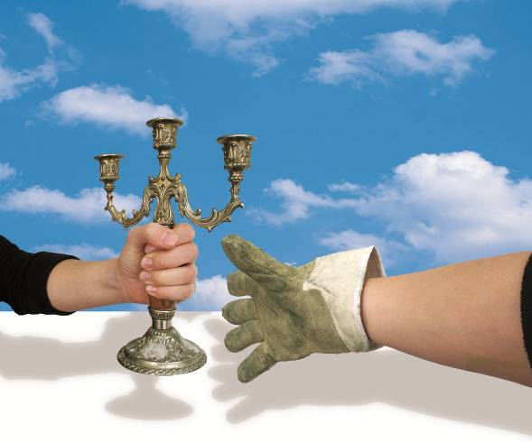
WiRD Bundestagung
23.02.2017 in Bielefeld
anmeldung@recyclingboerse.org
WiRD
Claudio Vendramin
WIR e.V.
c.vendramin@recyclingboerse.org
www.wir-d.de

